Slide 1

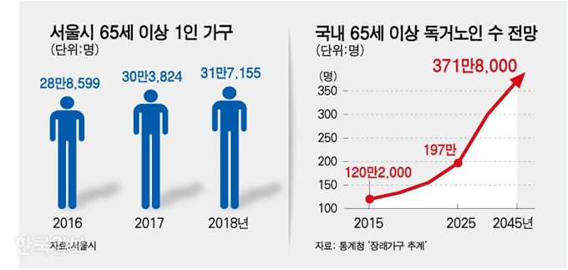
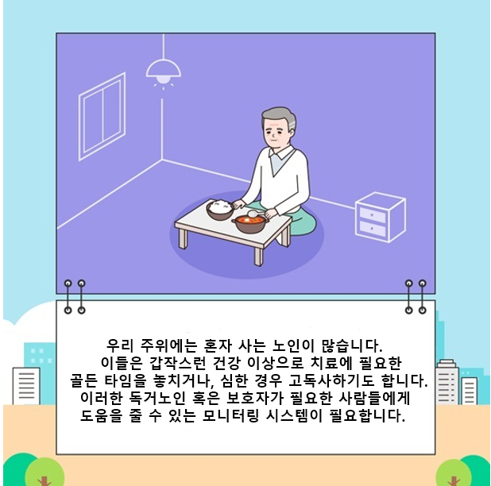

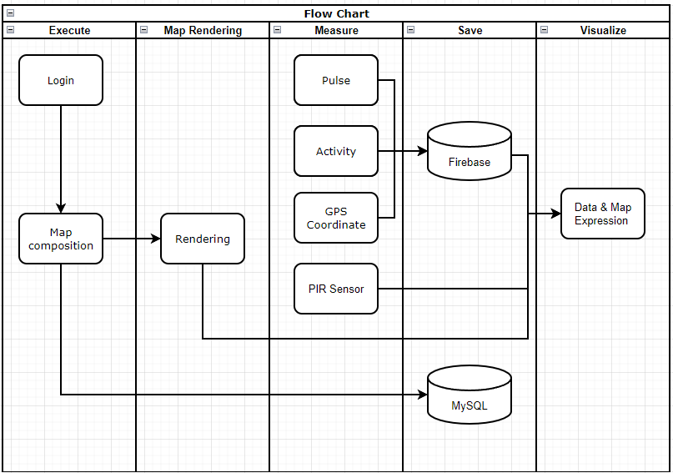
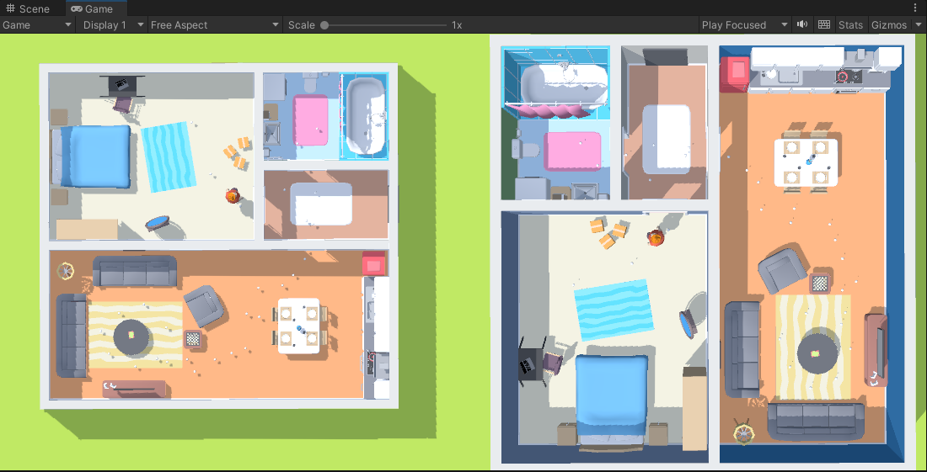
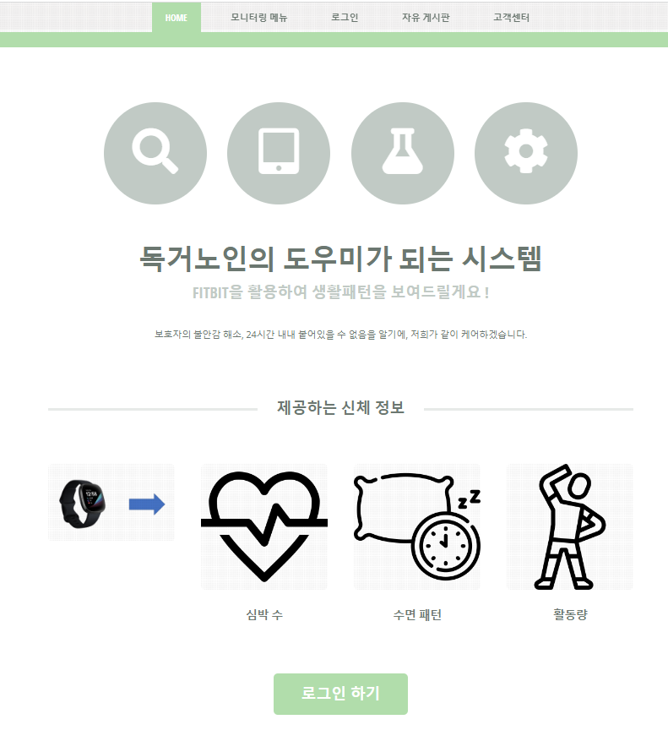
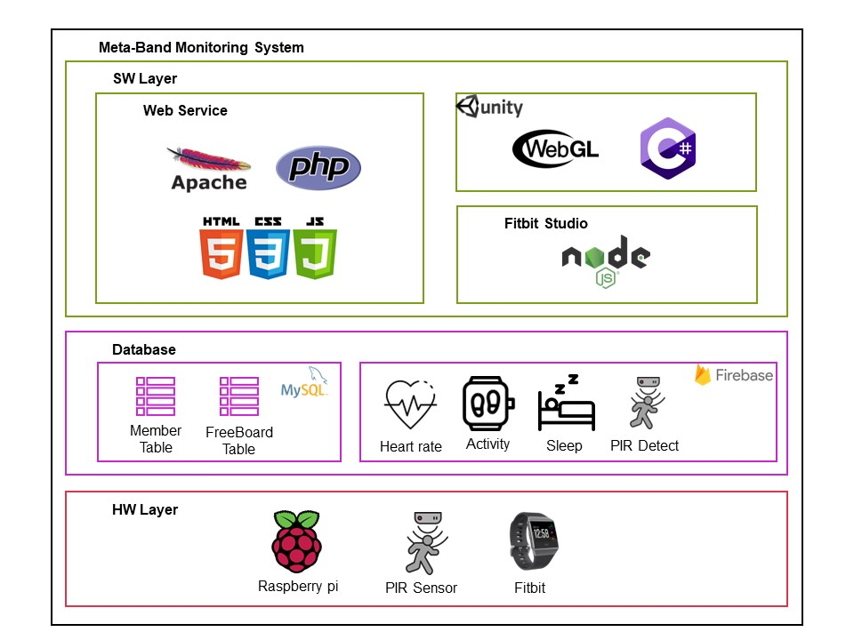
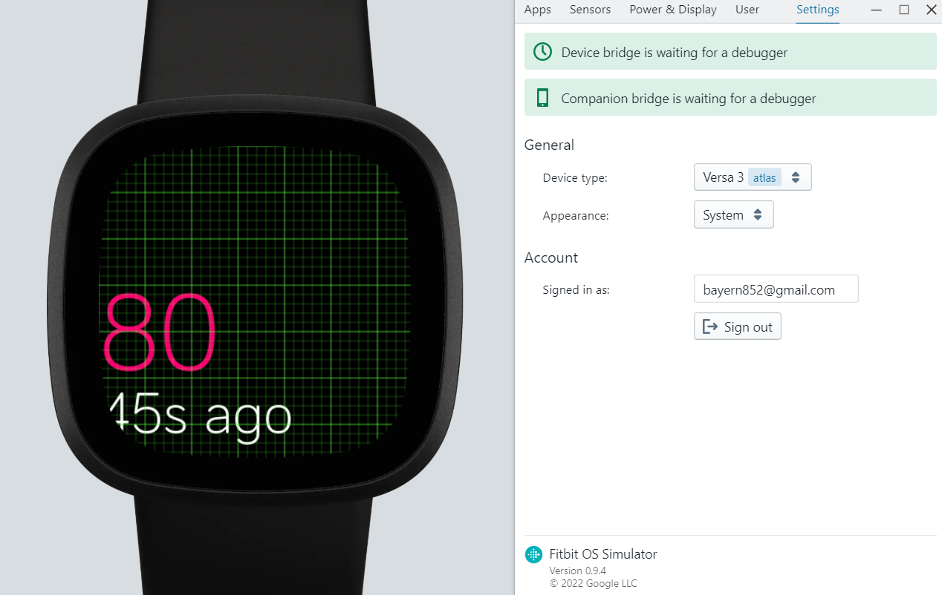
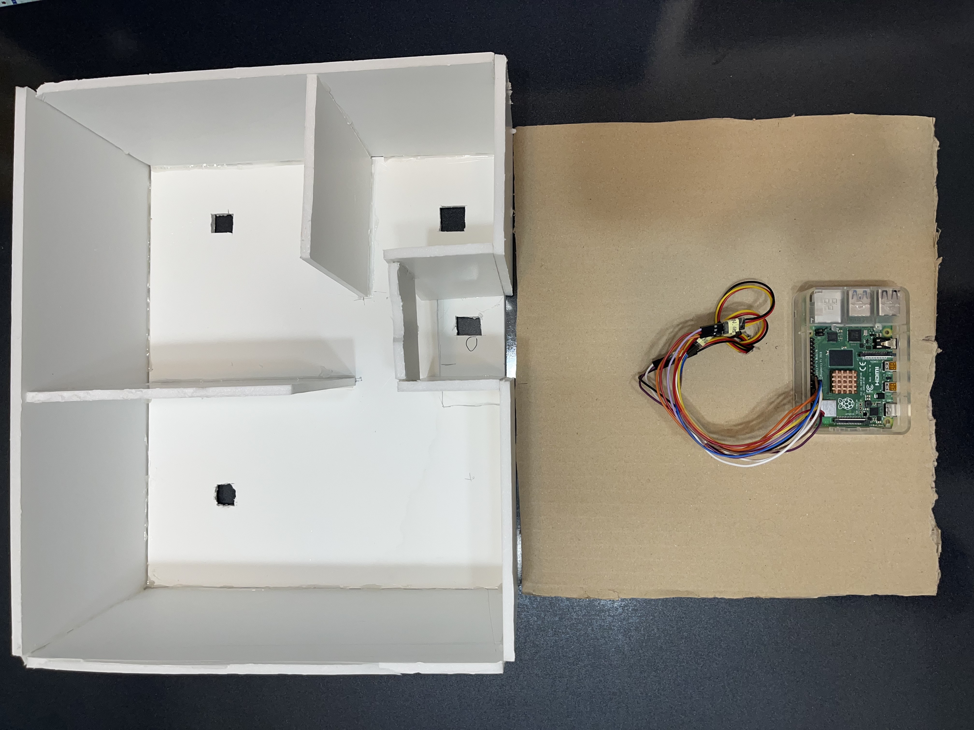


스마트워치를 활용한 독거노인 모니터링 시스템 개발
2023학년도 1학기 의료IT공학과 성과 전시회
ㅣ학과명ㅣ
의료IT공학과
ㅣ지도교수ㅣ
조용석, 강병익
ㅣ참여학생ㅣ
김기준, 김병철, 박세훈, 이도훈
“스마트워치를 활용한 모니터링 시스템 개발”
시스템 구성도
구현 모습 및 UI
<Flow Chart>
<Unity Map>
<Web Page>
<Architecture>
<PIR Sensor & Model>
<Fitbit Studio>
독거노인의 건강정보( 심박수, 활동량, 수면패턴)을 일단위, 주단위로 한 눈에 확인할 수 있다.
Unity를 통해 독거노인의 사생활을 침해하지 않고, 독거노인의 자택 내부 위치를 확인할 수 있다.
독거노인에 국한되지 않고 어린이나 장애인 등 보호가 필요한 사람에게도 활용 가능하다.

